Slide 1
Муниципальное казённое общеобразовательное учреждение
«Гремучинская школа №19»
Богучанского района Красноярского края

Slide 2
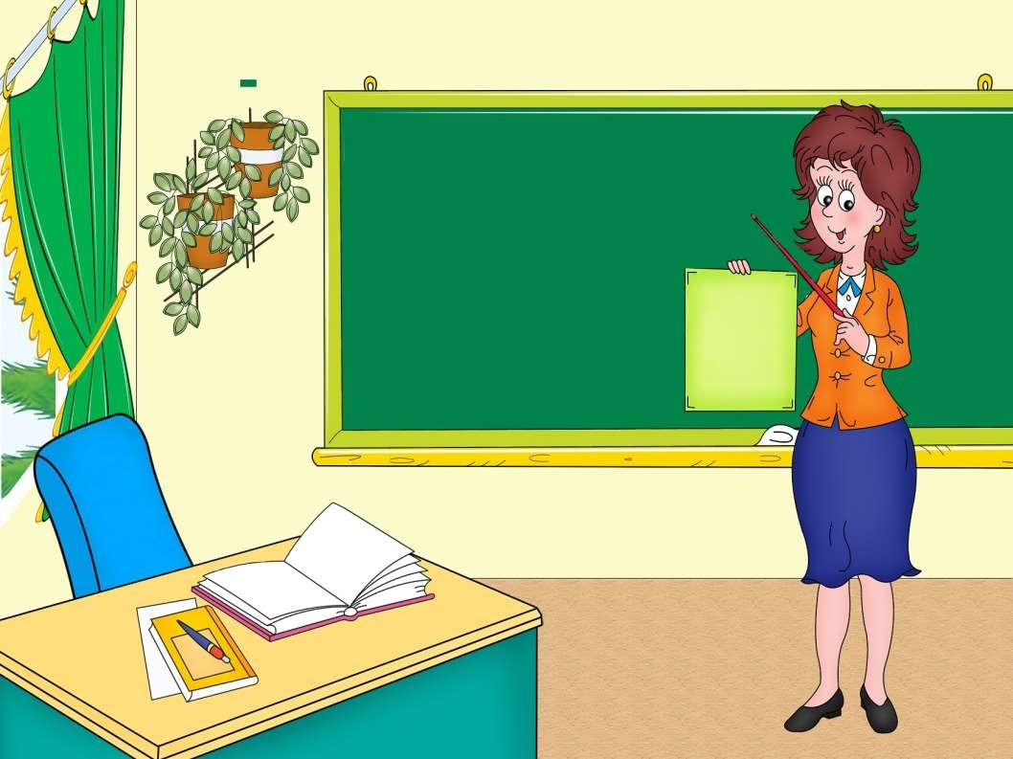
Уважаемые родители !
С 1 сентября 2022 года Ваш ребёнок начнёт обучаться в первом классе по новым федеральным
государственным образовательным стандартам (ФГОС).

Slide 3
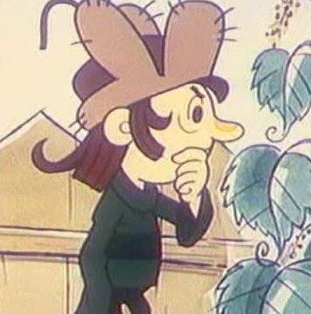
Что такое
Федеральные государственные стандарты устанавливаются в Российской Федерации в соответствии с требованием Статьи 7 «Закона об образовании» и представляют собой «совокупность требований, обязательных при реализации основных образовательных программ начального общего образования (ООП НОО) образовательными учреждениями, имеющими государственную аккредитацию».
В основе ФГОС лежит - системно- деятельностный подход, базирующийся на обеспечении соответствия образовательной деятельности возрасту обучающихся, их индивидуальным особенностям.
Федеральный государственный стандарт начального общего образования?

Slide 4
Главная цель введения
Федеральных Государственных образовательных стандартов начального общего образования (ФГОС НОО) –
повышение качества образования

Slide 5
Обучение в 1-м классе осуществляется с соблюдением следующих требований:
- начало занятий в 08.30;
- учебные занятия проводятся по 5-дневной учебной неделе;
(4 дня по 4 урока и 1 день – 5 уроков);
- использование «ступенчатого» режима обучения в первом полугодии уроки 35 минут, во втором – 45 минут. После уроков проводится внеурочная деятельность, которую посещают учащиеся по желанию.
Помимо осенних, зимних, весенних и летних каникул – есть дополнительные каникулы в середине февраля (1 неделя).
Внеурочная деятельность (направления)
Общекультурное
Общеинтеллектуальное
Духовно-нравственное
Социальное
Спортивно-оздоровительное

Slide 6
Что такое внеурочная деятельность ?
Под внеурочной деятельностью в рамках реализации ФГОС следует понимать образовательную деятельность, осуществляемую в формах, отличных от классно-урочной, и направленную на достижение планируемых результатов освоения основной образовательной программы начального общего образования в аспекте воспитания и социализации.
Добиться требуемых образовательных результатов только на уроке нельзя. Поэтому очень важно, чтобы ребёнок посещал специальные
занятия во второй половине дня
(внеурочную деятельность)

Slide 7
Недельная нагрузка на ребёнка – 21 час
Русский язык (письмо) – 5 часов.
Литературное чтение – 4 часа.
Математика – 5 часов.
Окружающий мир – 2 часа.
Изобразительное искусство – 1 час
Технология – 1 час.
Музыка – 1 час.
Физическая культура – 2 часа.

Slide 8
Что является отличительной особенностью нового Стандарта?
Меняется метод обучения (с объяснительного на деятельностный);
Меняется подход к оценке результатов обучения (оцениваются не только знания, умения и навыки, но и, прежде всего, метапредметные и
личностные результаты)
Целью школы становятся не только знания, но и умения:
ставить цель и добиваться ее;
самостоятельно добывать и применять знания;
составлять план своих действий и самостоятельно оценивать их последствия;
задавать вопросы;
ясно выражать свои мысли;
заботиться о других, быть нравственным человеком сохранять и укреплять своё здоровье
В информационном обществе главными стали не знания, а умения ими пользоваться!

Slide 9
Так учили Так будут учить
1.Учитель проверяет Д/з.
Ученик «выучил – пересказал»
2.Учитель объявляет новую
тему.
3. Учитель объясняет новую
тему («сиди и слушай!»)
4. Учитель проверяет, как
поняли «повтори!»).
1.Ученики сами вспоминают знания, которые пригодятся.
2.Учитель создаёт ситуацию. Ученики называют тему, вопрос.
3. Ученики сами открывают новые знания (в диалоге с учителем, в учебнике)
4.Ученики делают вывод по теме.
Меняется и роль родителей
Не заставляйте ребёнка заучивать учебник и искать готовые ответы!
Текст нужно понять и уметь использовать!

Slide 10
Так учили Так будут учить
«Успешный ученик тот – кто читает весь учебник и
выполняет все задания –
«от корки до корки».
Задания и тексты в учебнике даны с избытком – для выбора.
На контрольных спрашивается только малая часть того, что есть в учебнике.
Роль родителей
Не требуйте, чтобы ребёнок читал и выполнял всё, что есть в учебнике
Нужно учиться выбирать главное и интересное!

Slide 11
Так учили Так будут учить
В учебнике всегда есть один правильный ответ!
В учебнике излагается одна «правильная» точка зрения.
Часто в учебнике нет готового ответа, его надо создать самим, опираясь на текст.
Почти на любой творческий вопрос может быть несколько правильных ответов.
Роль родителей
Нельзя останавливать ребенка словами: «Мал еще, взрослые лучше знают!
Поддержите ребёнка, если он высказывает и аргументирует свою
точку зрения.

Slide 12
Так учили Так будут учить
«Если не успел что-то сделать на уроке – дома с родителями разберешься».
Домашнее задание – это
способ развития самостоятельности.
Роль родителей
Не надо делать за ребёнка домашнее задание и другие дела, которые он может сделать сам.
Поддержите стремление ребенка быть самостоятельным.

Slide 14
Ещё одна особенность нового стандарта
в том, что он вводится как общественный договор.
Если раньше главным ответчиком за
результаты образования был ребёнок,
то теперь их число расширено.

Slide 15
Так, например, родители обязаны обеспечить посещение ребёнком уроков, выполнение домашнего задания, сообщать о причинах отсутствия ребёнка на занятиях, посещать родительские собрания.
У школы больше обязанностей, и
главная - предоставить ученикам бесплатное качественное образование.

Slide 16
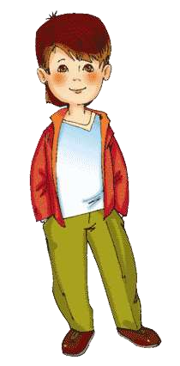
Стандарты - социальная конвенциональная норма, общественный договор между семьёй, обществом и государством
СЕМЬЯ
Личностная успешность
Социальная успешность
Профессиональная
успешность
ОБЩЕСТВО
Безопасность и здоровье
Свобода и ответственность
Социальная справедливость
Благосостояние
ГОСУДАРСТВО
Национальное единство
Безопасность
Развитие человеческого потенциала
Конкурентоспособность

Slide 17
ценности
Цель: кого мы воспитываем?
Добрый, не причиняющий
зла живому
Смелый и
решительный
Честный и
справедливый
Любящий и заботливый
Свободолюбивый
и ответственный
Творящий и оберегающий
красоту мира
идеал
Самостоятельный
и законопослушный
Трудолюбивый и
настойчивый
Патриотичный (готовый поступиться своими интересами ради «своих» – класса, школы, города/села, России)
Стремящийся к знаниям
и критично мыслящий
Толерантный (уважающий
других, не похожих на него)

Slide 18
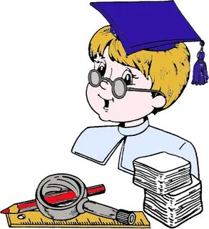
Выпускник начальной школы
Любознательный, интересующийся, активно познающий мир
Владеющий основами умения учиться;
Любящий родной край и свою страну
Уважающий и принимающий ценности семьи и общества
Готовый самостоятельно действовать и отвечать за свои
поступки перед семьей и обществом
Доброжелательный, умеющий слушать и слышать
партнера, умеющий высказывать своё мнение
Выполняющий правила здорового и безопасного
образа жизни для себя и для партнера.

